Slide 1
網站資料庫應用
健行科技大學資訊管理系

Slide 2

網站資料庫應用
授課教師:李承諺(Li,Cheng-Yan) cy9577@uch.edu.tw

Slide 3
課程教學目標
設計者的完整學習。 網路程式設計課程將程式設計從電腦平台，延伸運用在網頁程式設計技術上。課程中使用動態網頁設計技術(如PHP)結合資料庫，建構一個完整的網站部落格，並於期末採用分組方式，架構網站部落格，以達成網頁伺服器管理者及網頁程式，成為後端大師。

Slide 4
學習目標
完成本課程，學生將能：
熟悉網頁設計技術概念
演練HTML、PHP語法
演練資料庫與SQL(Structured Query Language)語法
使用上述技術，架構部落格網站雛形

Slide 5
評分標準
出席:10%
作業30%
期中考:30%
期末專案30%

Slide 6
課前準備
需要準備的工具
*一台電腦
具備背景知識
*會用電腦
哪些人適合這堂課?
*有選到這堂課的學生

Slide 7
網站與資料庫管理是什麼?
就是網站+資料庫

Slide 8
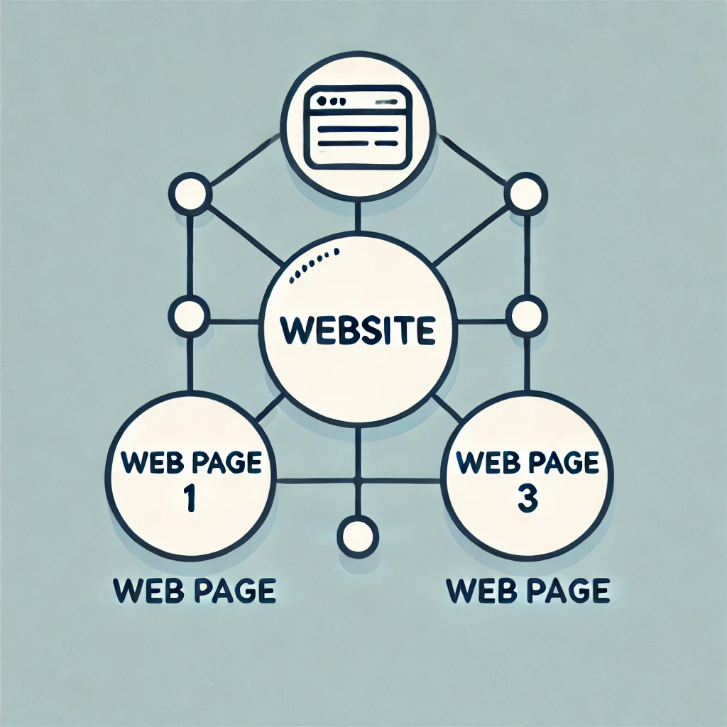
網站是什麼?
網頁是網站的基本單位，一個網站由多個相互連結的網頁組成。當用戶在瀏覽器中輸入網址時，瀏覽器會向伺服器請求對應的網頁資源，然後將其呈現給用戶。

Slide 9
網頁是什麼?
網頁是透過網際網路傳送並顯示在瀏覽器中的文件或資源，通常為HTML來結構化內容，可以包含文字、圖片、影片、超連結等元素。

Slide 10
HTML是什麼?
HTML（HyperText Markup Language，超文本標記語言）是一種用來建立網頁的標記語言。它負責定義網頁的結構和內容，透過使用標籤（tags）來組織文字、圖片、影片、超連結等網頁元素。
標籤:<a>、<p>、<h1>…等等
元素<a>元素文字</a>、<p>元素文字</p>
屬性:<a href=‘google.com’>前往google</a>
超文本的意思就是可以加上如href的屬性，讓一般的文字變成超級文字

Slide 11



網站的標配:CSS、Javascript
網頁的樣式和呈現方式通常由CSS（階層式樣式表）決定。
JavaScript等腳本語言可以使網頁具備互動性。

Slide 12
靜態網站與動態網站
靜態網站:
內容固定：靜態網站的內容是預先設計好的，無法根據使用者的互動或需求自動更新。每個頁面都是一個獨立的 HTML 檔案。
技術簡單：通常使用 HTML、CSS 和 JavaScript，不需要後端伺服器或資料庫支援。網頁內容的變更需要手動修改程式碼。
適用範圍：靜態網站適合不需要頻繁更新、互動性低的網站，如個人介紹頁、公司簡介等。
動態網站:
內容可變：動態網站根據使用者輸入或其他參數自動生成內容，能夠提供個性化、即時更新的頁面。例如，使用者登入後看到不同的內容，或是基於資料庫資料生成的頁面。
技術支援:動態網站需要搭配後端程式語言（如 PHP）、資料庫（如 MySQL），來處理使用者請求並生成頁面內容。
互動性強：動態網站能夠與使用者進行更豐富的互動，如表單提交、用戶登入、資料檢索等功能。
適用範圍：動態網站適合需要頻繁更新、具有複雜互動性的網站，如電子商務網站、社交媒體、部落格系統等。

Slide 13

靜態網站與動態網站
靜態網站像一台摩托車裝飾品，沒辦法發動。
動態網站搭配原本的摩托車(靜態檔案內容)加上引擎(後端語言)，讓整台摩托車能夠動起來。

Slide 14
使用PHP讓靜態網站變成動態網站
PHP(全稱 : PHP:Hypertext Preprocessor)
主要功用:
讓靜態網站變成動態網站
可以完全內嵌在HTML身上
伺服器端執行
PHP 腳本在伺服器上執行，並將執行結果發送回客戶端（如瀏覽器）。使用者只會看到最終生成的 HTML，無法看到 PHP 程式碼本身。
動態內容生成
PHP 允許根據使用者的請求或資料庫中的資料動態生成網頁內容。這意味著每次使用者訪問時，PHP 可以提供不同的內容，而不需要手動更新網頁。
與資料庫整合
PHP 能夠輕鬆連接並操作多種資料庫系統（如 MySQL、PostgreSQL），這使它非常適合用於建立數據驅動的網站，例如部落格、電子商務網站等。

Slide 15

客戶端與伺服器端
PHP為一個典型伺服器端執行的語言，使用者在客戶端(瀏覽 器)將資訊請求到伺服器端，伺服器端進行邏輯處理後將結果回傳到客戶端(瀏覽器)。
HTML、CSS、JavaScript則為客戶端語言。

Slide 16
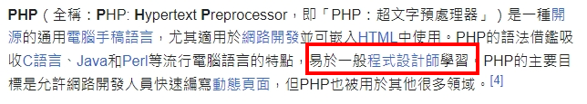
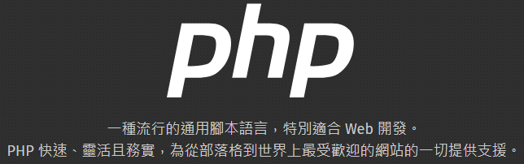
選擇PHP的理由
1.簡單易學(資料來源:維基百科)，且學習資源很多
2.適合網頁開發且為受歡迎的網站都有支援(資料來源:PHP官方網站)

Slide 17
選擇PHP的理由
3.免錢
4.架設簡單，搞定環境不用5分鐘
5.工作機會多

Slide 18
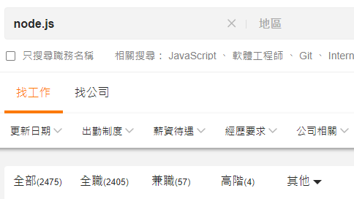
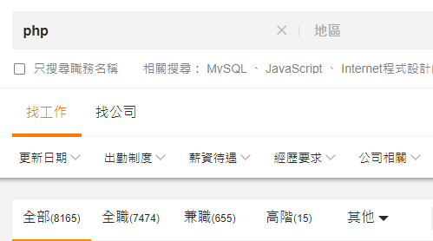
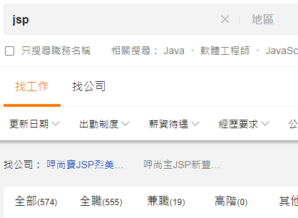
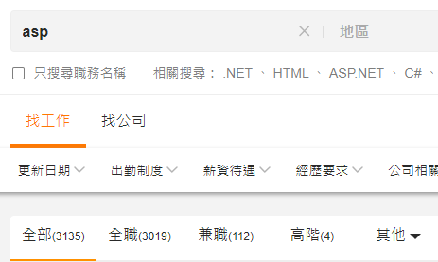
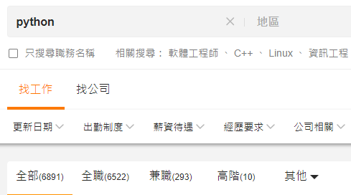
選擇PHP的理由
資料來源:104人力銀行

Slide 19




資料庫是啥?
資料庫就是儲存資料的地方，許多東西都可以當成資料庫。
例如:腦袋、一張紙、Excel、MySQL!!

Slide 20
環境安裝
安裝PHP8.1、MySQL: 推薦 XAMPP
https://www.apachefriends.org/zh_tw/download.html
安裝VSCode，編程工具
https://code.visualstudio.com/
安裝VSCode套件
安裝Codeium

Slide 21
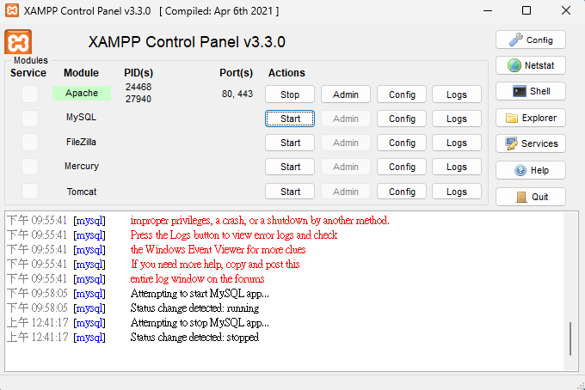
環境安裝
安裝完成後開啟XAMPP，將Apache開啟，會幫忙監聽Port號80、443

Slide 22
Port是什麼?
端口使得一台主機上運行的多個網絡服務可以同時通過同一個網絡地址（如 IP 地址）與外部世界通信，每個服務都分配有一個獨特的端口號。
端口號是一個 16 位的數字，範圍從 0 到 65535
常見端口和服務
一些常見的標準端口包括：
HTTP（超文本傳輸協議）：80
HTTPS（安全超文本傳輸協議）：443
FTP（議檔案傳輸協議）：21
SSH（安全殼協）：22
SMTP（簡單郵件傳輸協議）：25
DNS（域名系統）：53

Slide 23
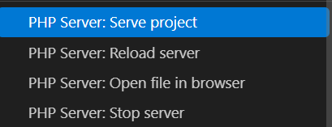
使用Vscode的PHP Server套件監聽port號
打開vscode，在專案隨便一個檔案點右鍵
點擊PHP Server:Serve project

Slide 24
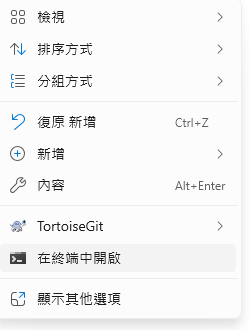
使用PHP內建伺服器啟動監聽Port號
打開終端機(命令提示字元)
輸入 php –S localhost:8000 (此時port號為8000)
在專案資料夾點右鍵就可以看到開啟終端機的選項

Slide 25

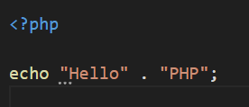
撰寫第一支PHP程式
將文字輸出到網頁上的方法: echo

Slide 26
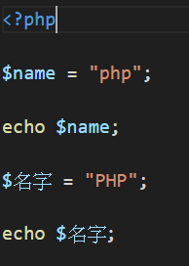
建立變數，用$表示變數
儲存資料的容器
提示:變數命名不推薦使用中文!!

Slide 27
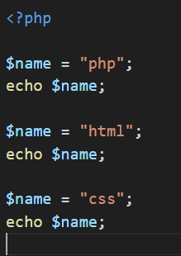
變數無限重新賦予
提示:可以使用<br>換行

Slide 28
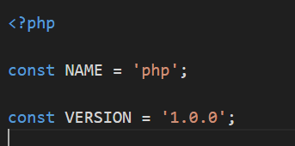
使用常數，const
警告:常數與變數的差別就是常數不可以修改值

Slide 29
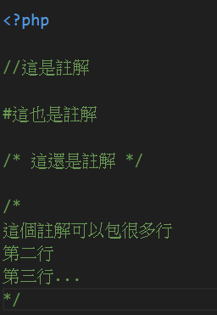
使用註解
單行註解可以使用 //、#
多行註解可以使用//、#、/* …*/

Slide 30
資料型別
可以使用var_dump()查看該資料是哪個資料型別，(或是gettype只輸出資料型別)
字串:string
整數:integer(int)
小數(浮點數):floot
布林值(Boolean):bool (true、false)
陣列:array
空值:null

Slide 31
NULL跟Undefined 的差別
Null為空集合，必須由我們親自賦予NULL值給他，代表什麼都沒有。
Undefined為我們什麼值都沒給他，對PHP來說宣告了沒給值、沒宣告都算是Undefined，而且都會回報錯誤訊息。

Slide 32
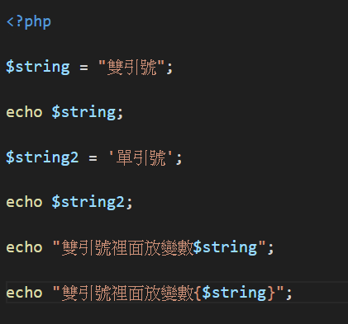
字串的單引號跟雙引號
使用單引號或雙引號包起來的資料即為字串
雙引號裡面可以解析變數，單引號不行

Slide 33
常用的算術運算
符號 | 意義
+ | 加法運算
- | 減法運算
* | 乘法運算
/ | 除法運算
% | 取餘數
++ | 累加
-- | 遞減

Slide 34
常用的邏輯運算
符號 | 意義
< | 小於
> | 大於
<= | 小於等於
>= | 大於等於
== | 等於
=== | 嚴格等於
!= | 不等於
!== | 嚴格不等於
&& | 而且(交集)
|| | 或(聯集)
! | 不(Not)

Slide 35
函式function
何時使用function?
有一段程式需要它重複執行，就可以包成function
必須先寫好 ，但不會馬上執行
functin (參數){
函式內容
}
*參數可有可無，看使用需求添加

Slide 36
練習
1.日薪1000元，一個月工作20天，計算月薪
2.日薪2000元，一個月工作20天，計算月薪
3.日薪2000元，一個月工作30天，計算月薪

Slide 37
內建函式
rand(初始值,終止值); //隨機整數函式
floor(); //無條件捨去
ceil(); //無條件進位
round(); //四捨五入
範例:
rand(1, 1000); //會隨機產生出1~1000的隨機整數

Slide 38
流程控制if …else …
if(true){ echo “A”; }else{ echo “B”; } 結果:印出 A
if(false){ echo “A”; }else{ echo “B”; } 結果:印出 B

Slide 39
流程控制if …else …
if(false){ echo “A”; }elseif(true){ echo “B”; }else{ echo “C”; } 結果:印出 B
if(true){ if(false){ echo “A”; }else{ echo “B”; } }else{ echo “C”; } 結果:印出 B

Slide 40
練習
1.判斷是否為3的倍數
2.判斷是否是3的倍數也是7的倍數

Slide 41
迴圈
需要重複執行的程式，但我們不可能寫一句程式碼十行，所以寫一行請程式幫我們寫10行
迴圈三要素
1.初始條件 2.判斷(停止)條件 3.步進

Slide 42
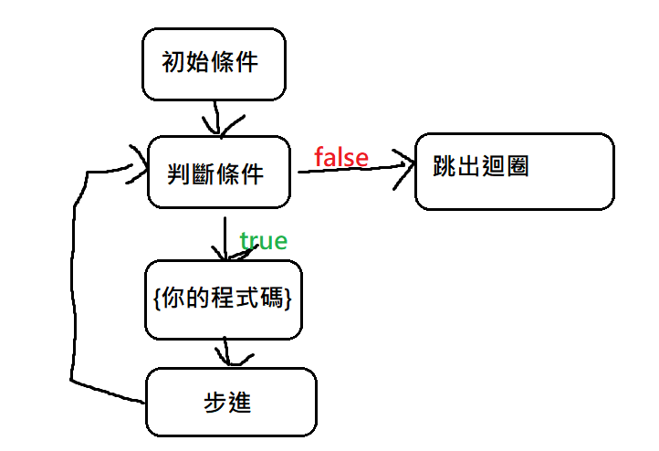
迴圈

Slide 43
While迴圈
while迴圈需要在小括號裡面放判斷式，如果該判斷式是true則繼續執行，如果是false則跳出迴圈
while(判斷式){
echo “執行成功”;
步進; }
echo “迴圈結束";

Slide 44
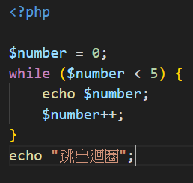
範例

Slide 45
迴圈進階應用 break、continue
break(強制跳出迴圈)
continue(強制放棄本圈迴圈)

Slide 46
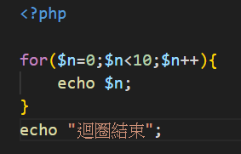
for迴圈
for(賦予初始值;判斷式;步進;){
echo “執行成功”;
}
echo “迴圈結束”;

Slide 47
for迴圈
for(賦予初始值;判斷式;步進;){
echo “執行成功”;
}
echo “迴圈結束”;

Slide 48
陣列
一個變數可裝多個資料
$arr = array(資料,資料,資料); 或是 $arr = [資料,資料, 資料];
print_r(陣列變數) //查看陣列結構
array_push(陣列變數,新的資料); //新增資料進陣列，會排在最後
array_unshift(陣列變數,新的資料)
array_pop(陣列變數); //刪除陣列最後一個資料
array_shift(陣列變數); //刪除陣列第一個資料
count(陣列變數); //查看陣列長度
in_array(查詢的內容值, 陣列變數); //判斷指定的內容值是不是已經在陣列中

Slide 49
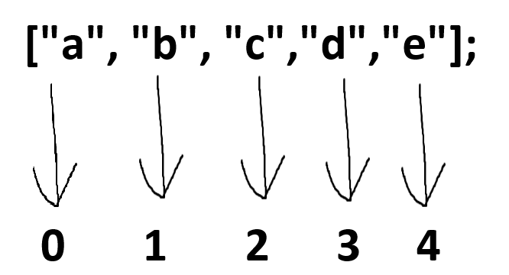
陣列索引

Slide 50
如何將陣列的資料一筆一筆印出來
for迴圈
foreach迴圈(專門給陣列資料使用)
foreach ( 陣列名稱 as 索引值 => 內容值 )

Slide 51
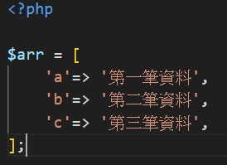
陣列自訂索引

Slide 52
陣列自訂索引

